Slide 1
Мякотных Сергей Михайлович
Оператор Бюро пропусков
Система электронной подачи заявок Бюро пропусков

Slide 2
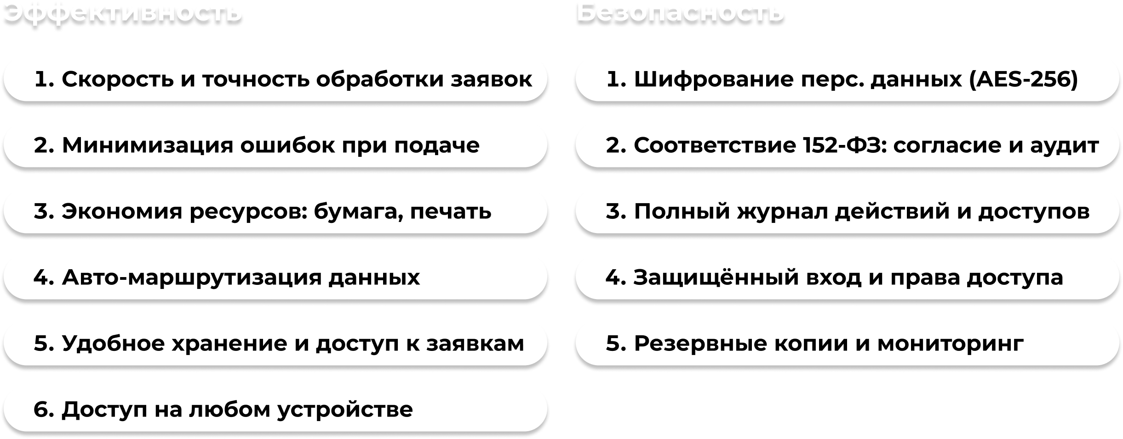
Что за система?
Централизованная система приема, обработки, согласования и учета заявок

Slide 3
Интеллектуальная собственность
Уникальный продукт
После совершения сделки система полностью переходит компании
Разработчик не имеет прав на монетизацию системы
Разработчик имеет право на использование проекта в протфолио

Slide 4
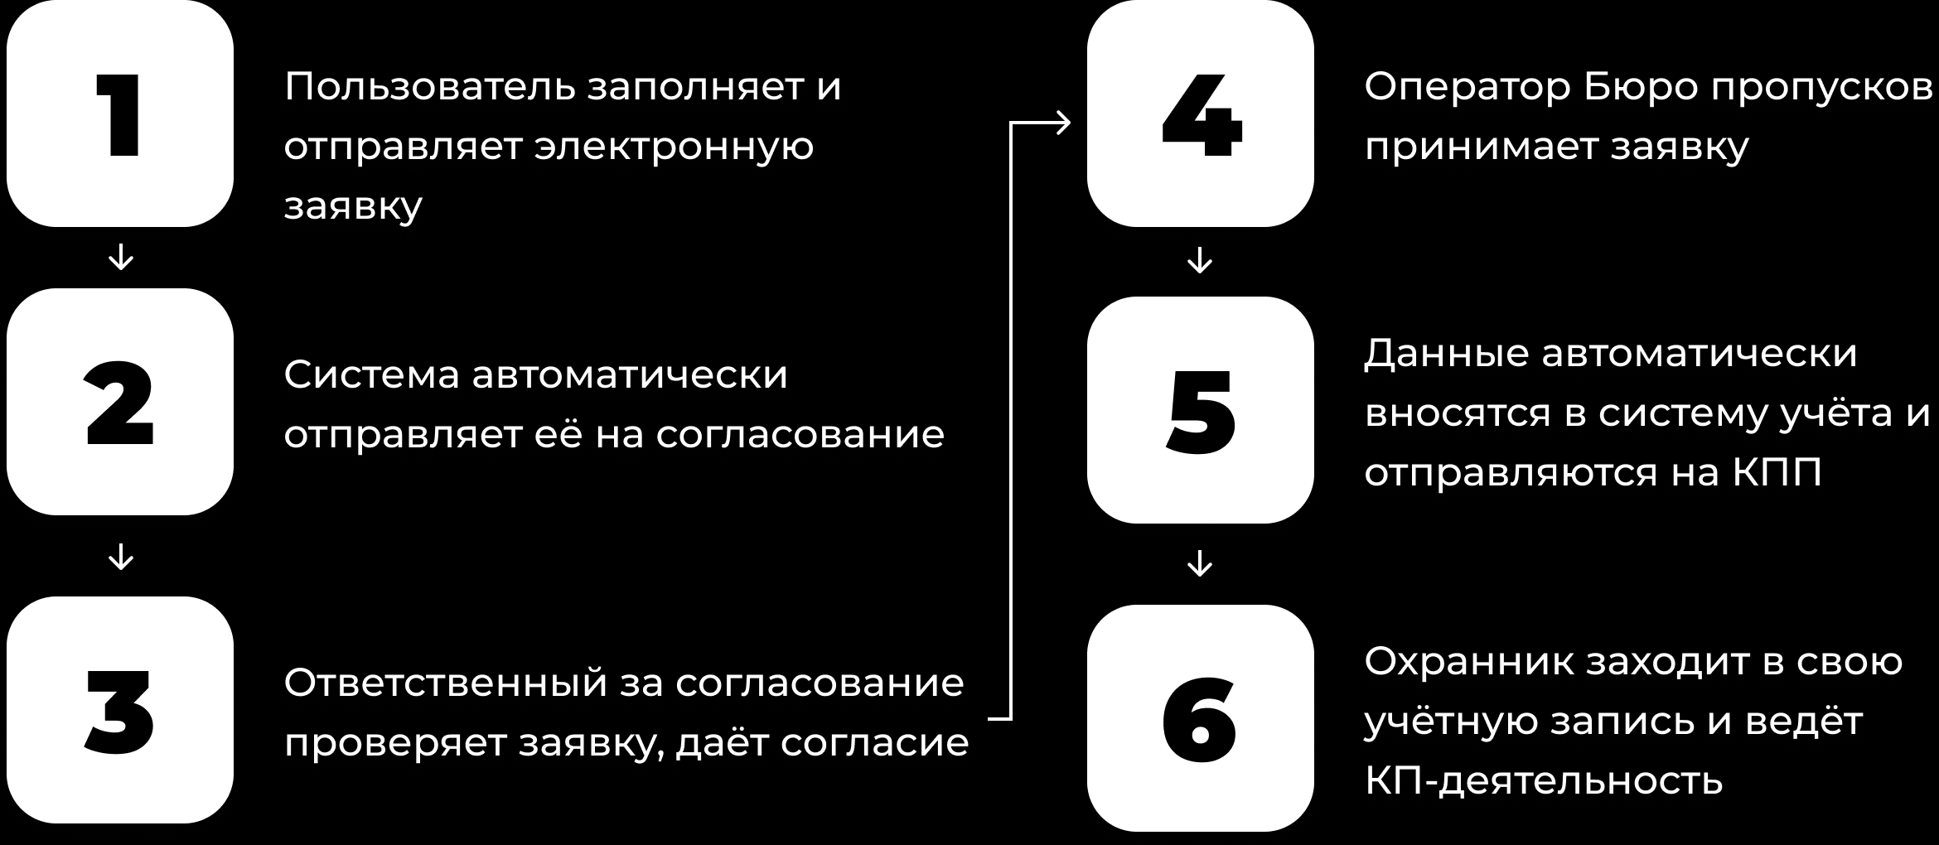
Принцип работы

Slide 5
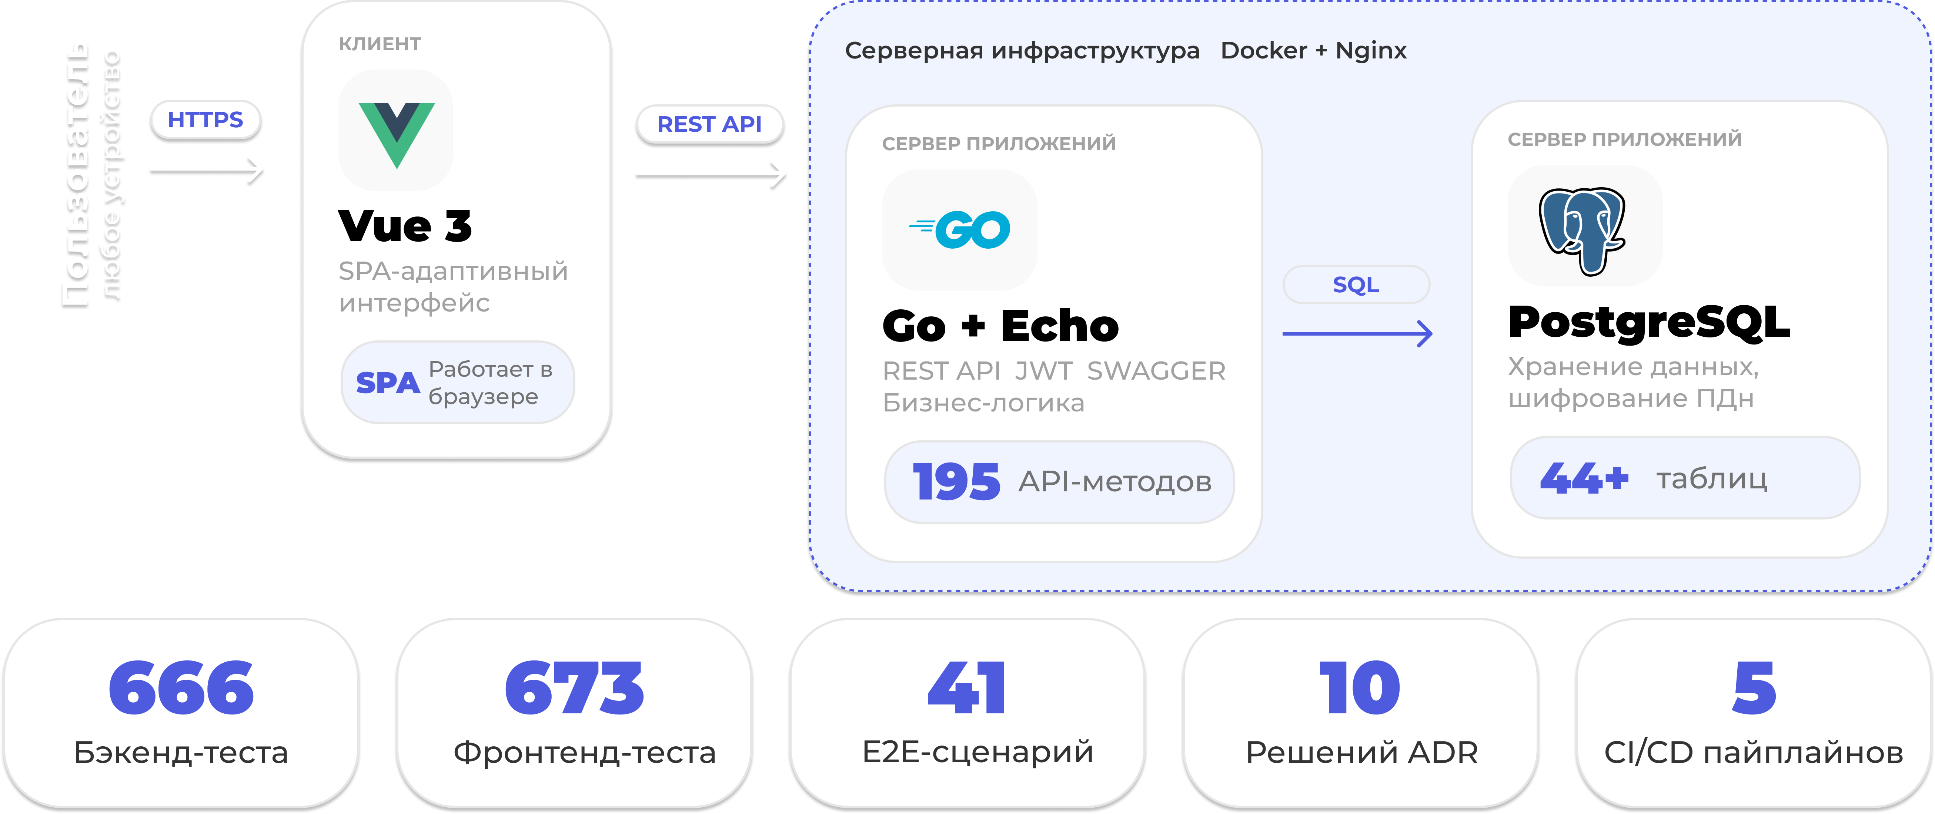
Архитектура и технологии

Slide 6
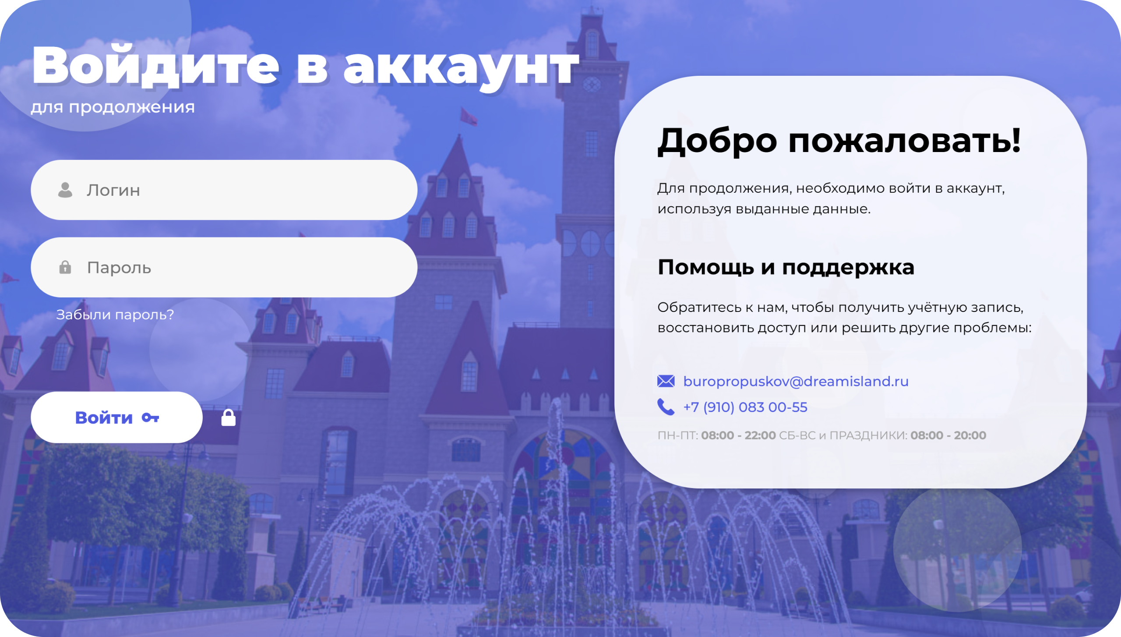
Авторизация / Вход в систему

Slide 7
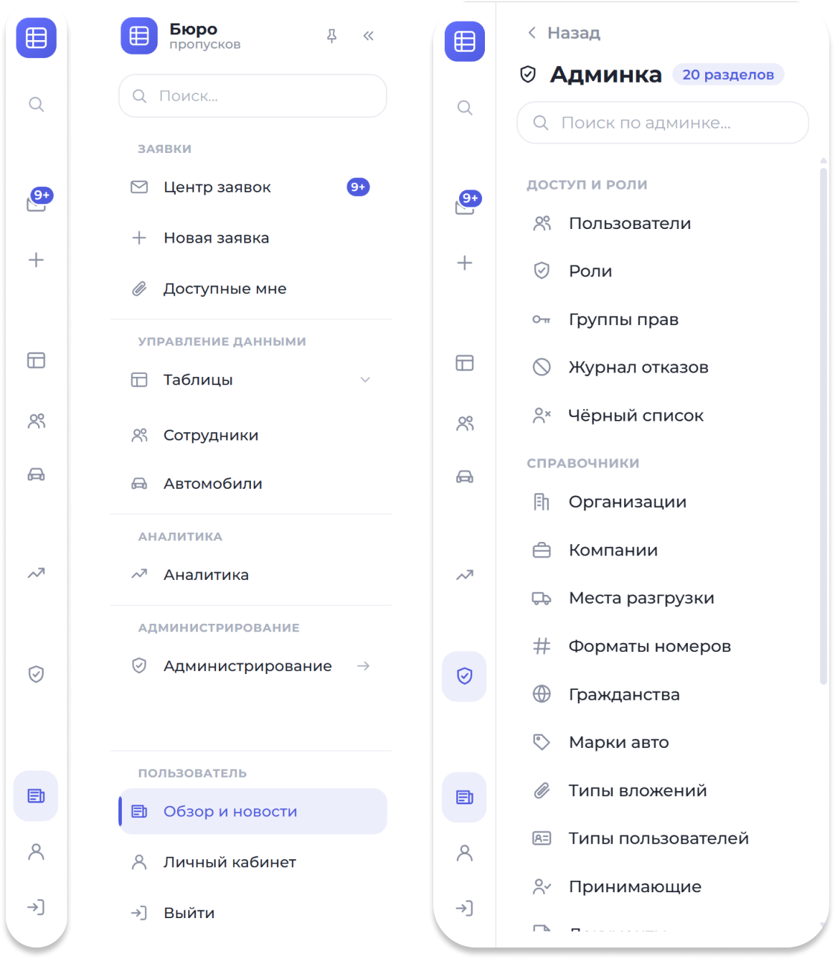
Навигация
Центр заявок - входящие заявки
Вложения - доступ к вложениям
Новая заявка - подать заявку
Таблицы - все таблицы КПП
Сотрудники - управление сотрудниками
Автомобили - управление автомобилями
Аналитика - статистика, отчёты
Админка - управление системой
Обзор и новости - информация
Личный кабинет - аккаунт

Slide 8
Шапка (верхняя панель)
Кнопка обратной связи - написать в случае ошибки или предложения по улучшению системы
Объявление - важное сообщение для всех пользователей, например: “Проведение технических работ в системе”
Информация о текущей дате и времени
Уведомления пользователя
Создание новой заявки

Slide 9
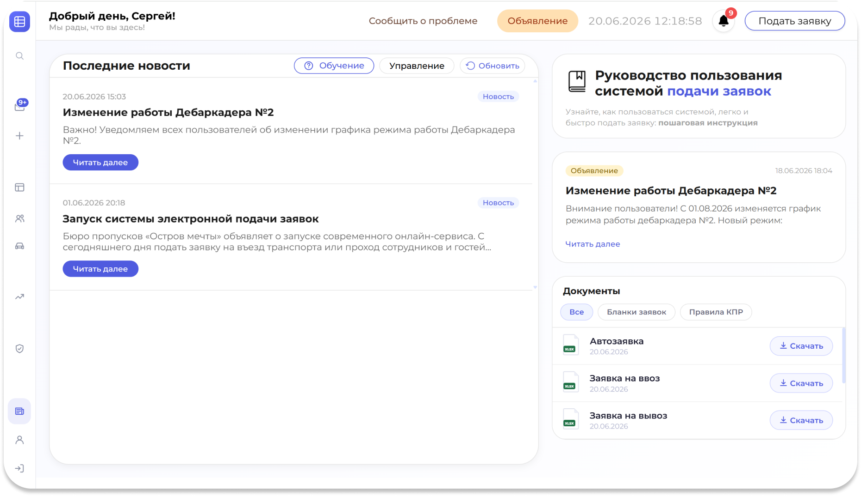
Обзор и новости

Slide 10
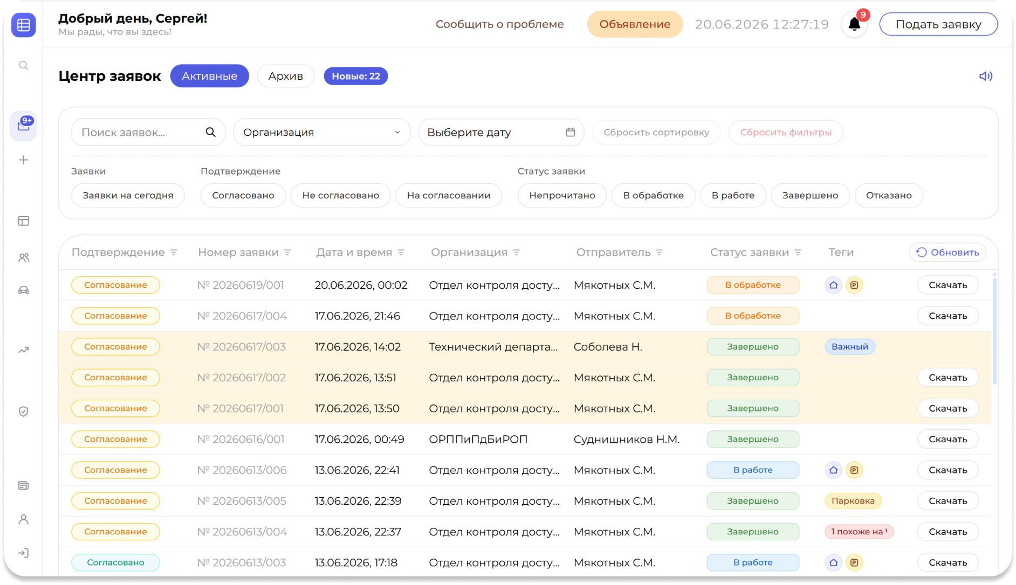
Центр заявок
Гибкий поиск
Фильтры
Сортировка
Теги
Скачивание

Slide 11
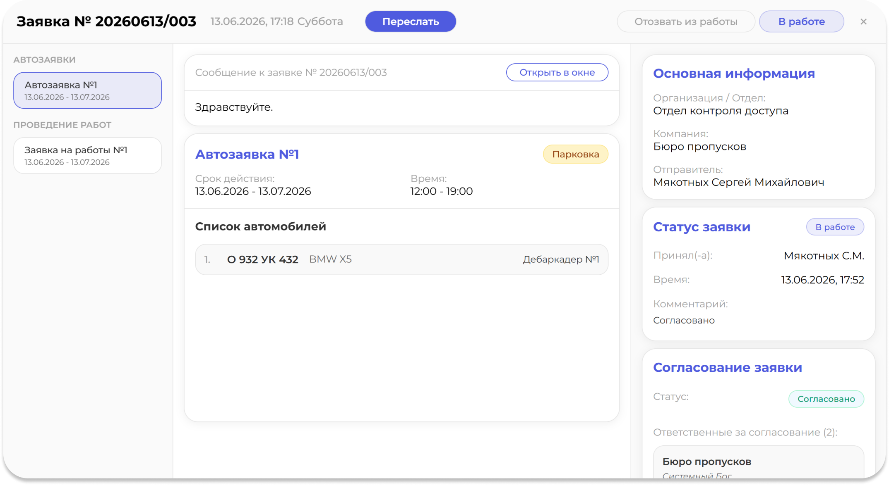
Просмотр заявки

Slide 12
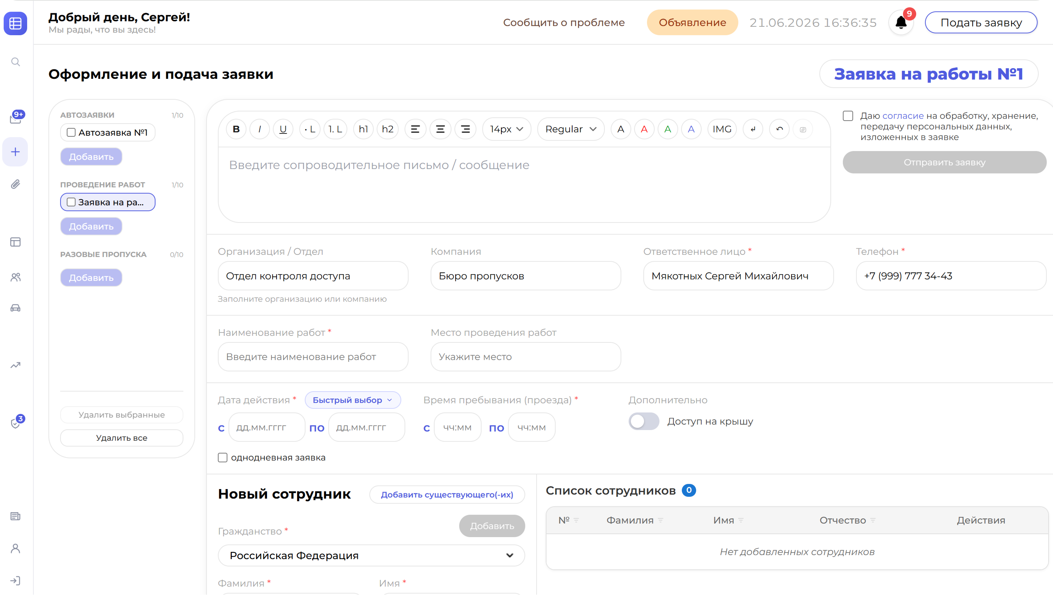
Оформление и подача заявки

Slide 13
Таблицы системы
В системе существуют таблицы – вкладки с данными, которые привязаны к посту охраны и содержат информацию о пропусках на людей и машины
Каждый охранник имеет доступ к определенным таблицам и ведет контрольно-пропускную деятельность, основываясь на данных в таблице.
Сейчас существуют следующие посты, имеющие оборудование для работы с системой:
КПП №4
ПОСТ СЕВЕР
ПОСТ №72
ПОСТ №21
ПОСТ №27
Dream Beach Club
КИНО-КОНЦЕРТНЫЙ ЗАЛ
В каждой таблице можно открыть привязанную к сотруднику/машине заявку для ознакомления.

Slide 14
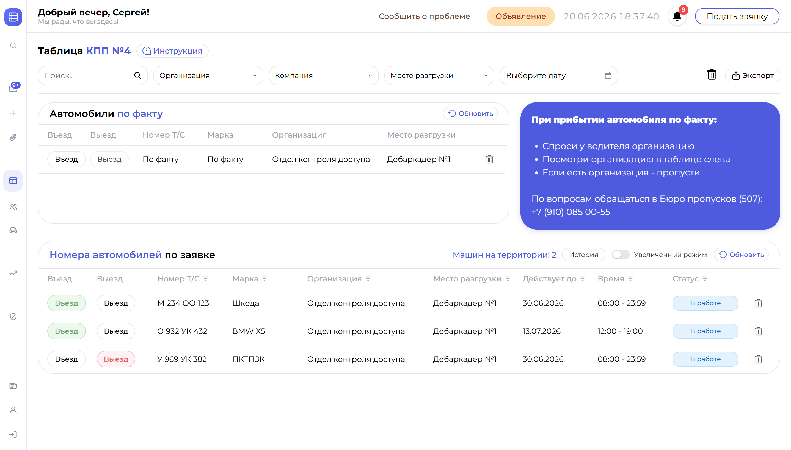
Таблица (авто)

Slide 15
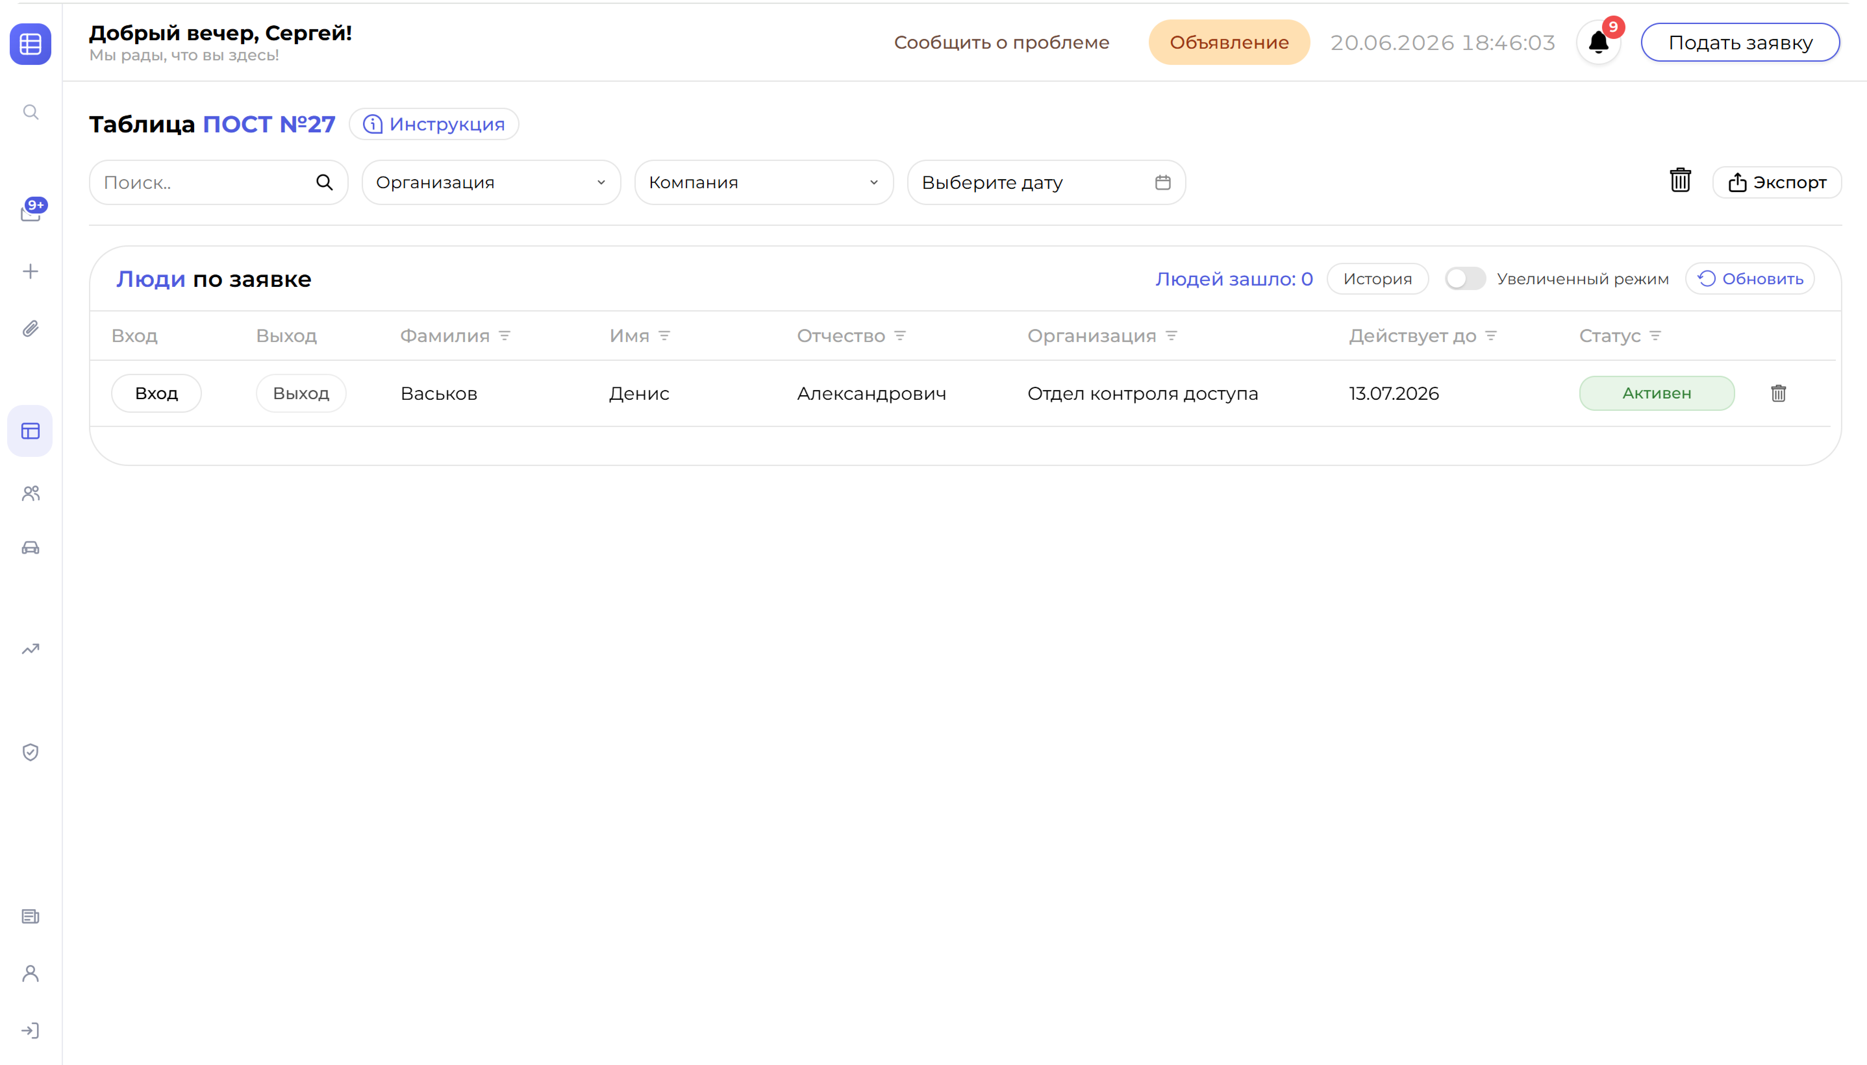
Таблица (люди)

Slide 16
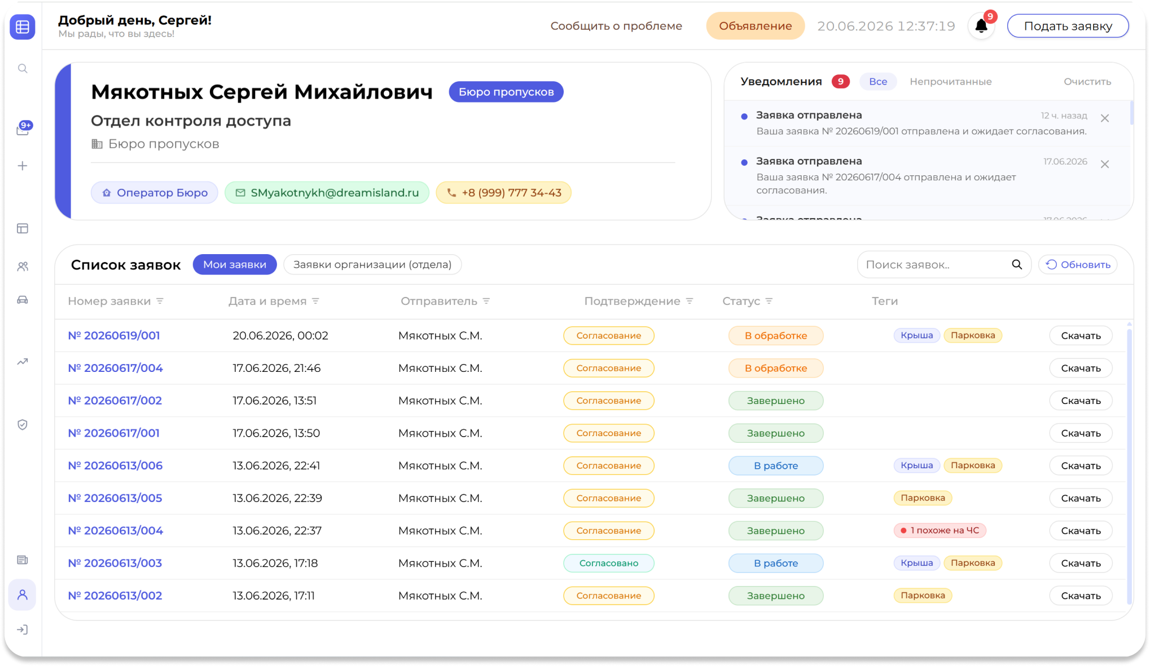
Личный кабинет

Slide 17
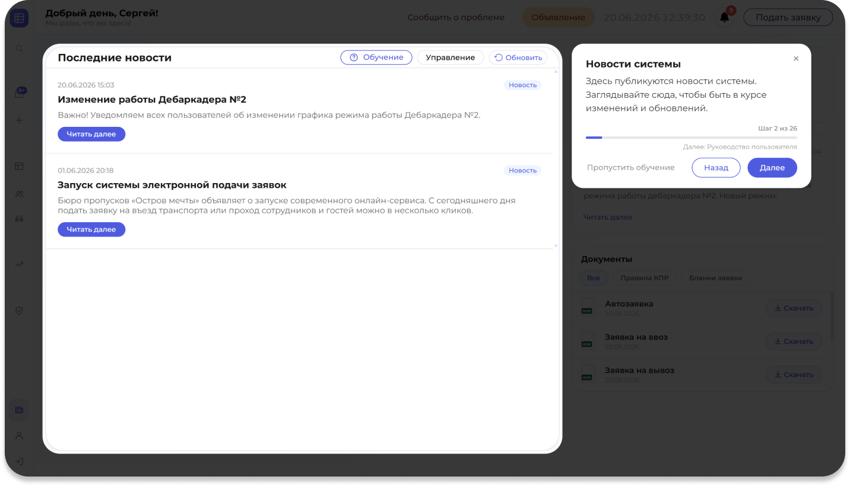
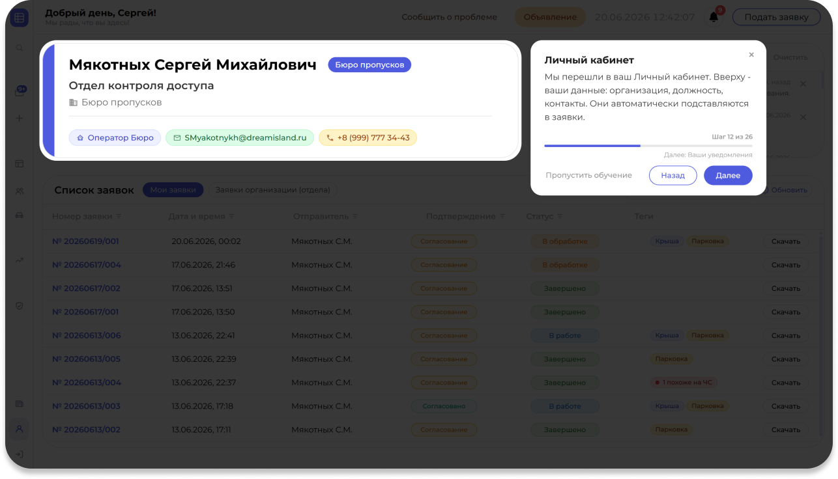
Онбординг и обучение

Slide 18
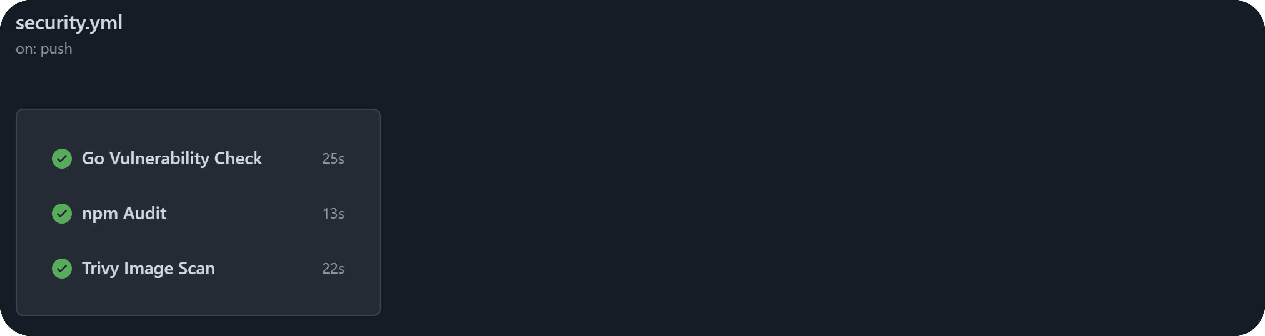
Безопасность системы
Надежность
Пароли: Argon2id, блокировка перебора, авто-выход
Токены доступа с ротацией и обнаружением кражи
Защита от SQL-инъекций, XSS, CSRF на уровне кода
Разграничение прав: роли, группы, точечные разрешения
HTTPS, CSP, security-заголовки, запуск без root в Docker
Авто-сканеры уязвимостей в CI: govulncheck, Trivy, npm audit

Slide 19
Соответствие 152-ФЗ
Шифрование персональных данных в БД (AES-256-GCM): паспорта, патенты
Журнал согласий на обработку ПДн: выдача и отзыв с фиксацией
Аудит доступа к ПДн: кто, когда и к каким данным обращался
История изменения ключевых сущностей
Минимизация и разграничение доступа к ПДн

Slide 20
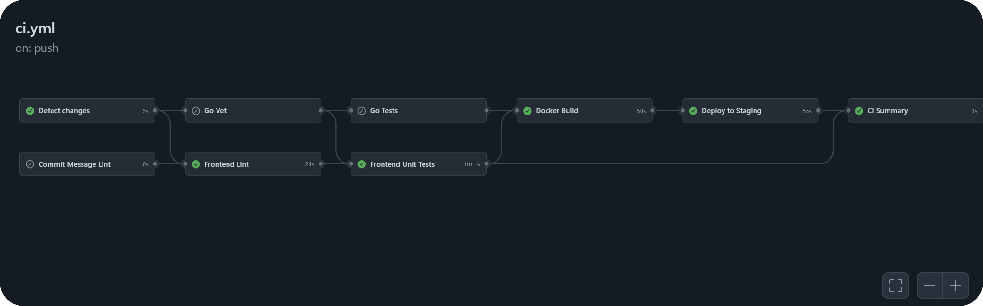
Тестирование и качество кода
Автотесты на трёх уровнях: модульные, интеграционные, сквозные
666 тестов бэкенда – против реальной БД
673 теста фронтенда + 41 сквозной сценарий
Каждое изменение проходит CI: линт, тесты, сборка, сканы безопасности
5 авто-пайплайнов, E2E в 4 параллельных потока
Автоматический деплой: staging и (в будущем) production

Slide 21
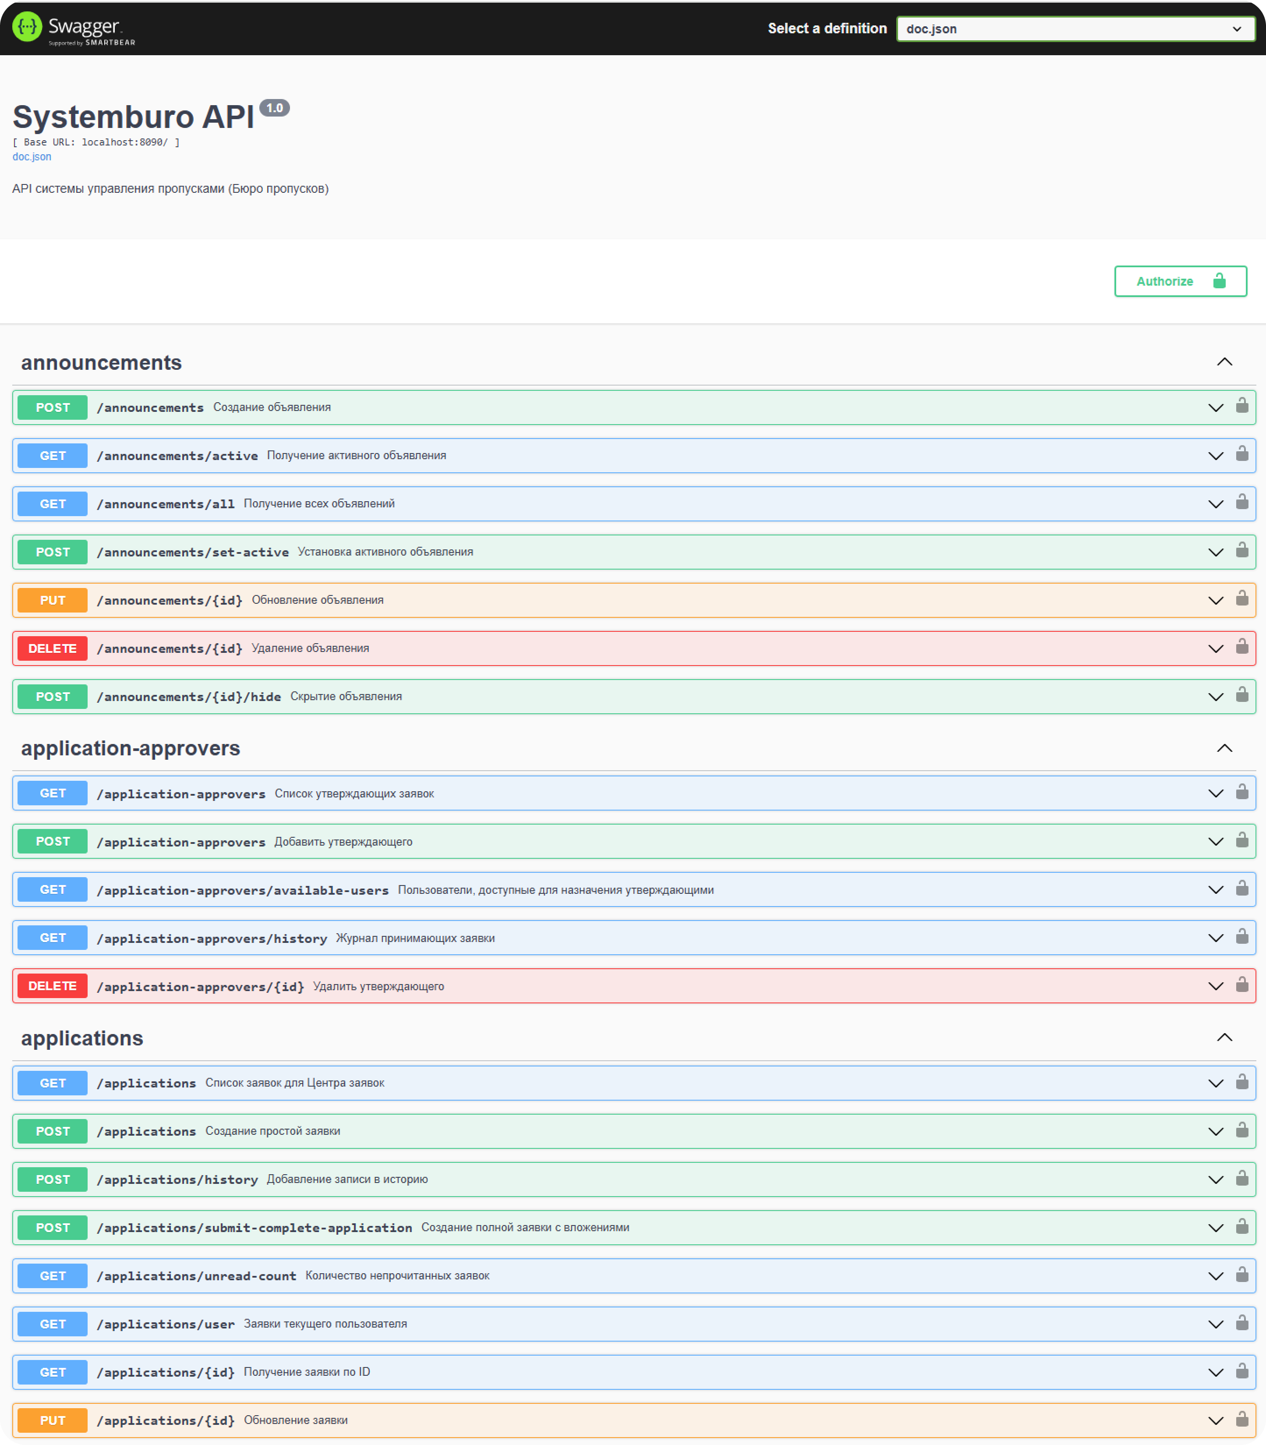
Пользовательская документация
Была разработана пользовательская документация:
Руководство пользователя
Описание базового функционала системы с разбором процесса подачи электронной заявки, управлением и отслеживанием её статуса
Руководство администратора
Описание функционала настройки и управления системой
Техническая документация
Инструкция по развертыванию и сопровождению приложения
Документация API
Swagger, 195 методов – живая, внутри системы

Slide 22
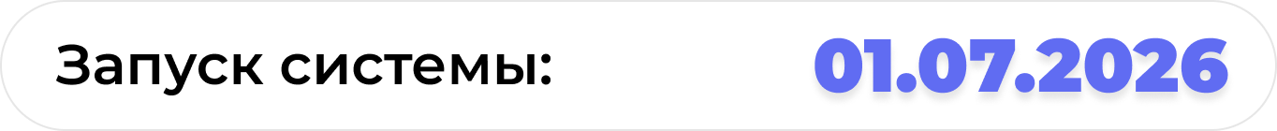
Что нужно для запуска, план
Сервер на Selectel
Какие заявки, организации / лица были выбраны для тестирования:
ООО Дримфудс - частые автозаявки, заявки на проход людей, постоянное место разгрузки и прохода (21 пост + Дебаркадер №5).
Ответственные арендаторы (предположительно): Села, БиФри, Гиро-гирос, Котофей, Мята/Батони, Траттория, Мегобари, Ростикс. Согласование отделом аренды.
3. Заявки на бесплатную парковку. Обработка РПС.
4. Подрядчики (не на стройку). Чижин Д., Щербина М., Мелёхин П. часто оформляют заявки на подрядчиков.

Slide 23
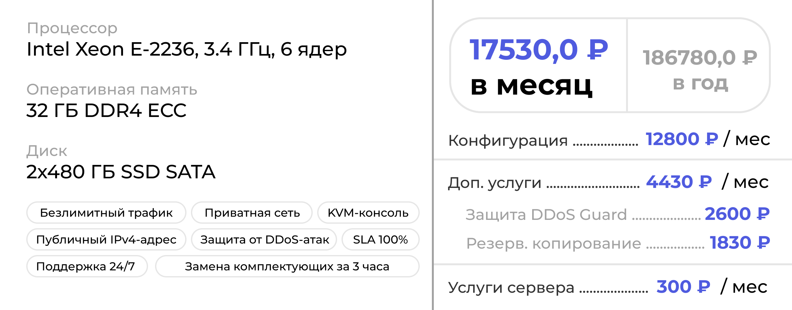
Конфигурация сервера
Подобранная конфигурация способна выдерживать порядка 1000-2000 человек одновременно, при целевом значении 50-100 человек.

Slide 24
Что получает компания
Полные исходные коды: бэкенд + фронтенд
Рабочая система на сервере Selectel
Пользовательская документация к проекту
Документация API и архитектурные решения
Полная передача прав на продукт
Настроенный CI/CD и сопровождение на старте

Slide 25

Разработка с нуля
Рассмотренные аналоги от 1.5 млн
Готовый, протестированный, задокументированный продукт

Slide 26
Спасибо за внимание

